Slide 1

Bài 78: uân - uât
Giáo viên: Nguyễn Ngọc Yên

Slide 2

ÔN BÀI CŨ

Slide 3
oai uê uy
ngoái
thuế
lũy
khoai
huệ
huy
ngoại
tuế
thủy
khoai sọ
vạn tuế
tàu thủy

Slide 4
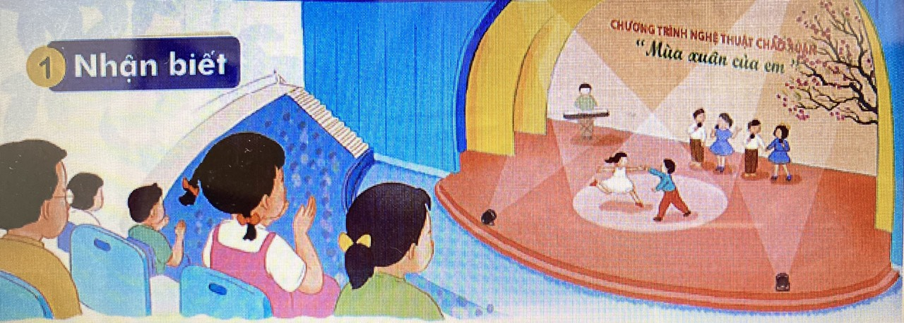
Chúng em xem chương trình nghệ thuật chào xuân

Slide 5
uân uât
x
uân
xuân
chuẩn
khuất
huân
luật
khuân
thuật
tuần xuất

Slide 6
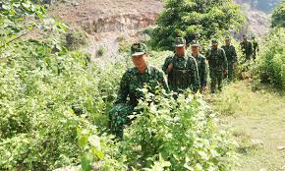
tuần tra

Slide 7
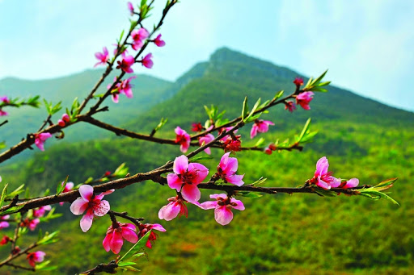
mùa xuân

Slide 8
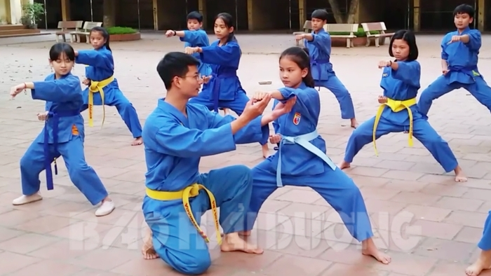
võ thuật

Slide 9
tuần tra
mùa xuân
võ thuật

Slide 10
uân uât
x
uân
xuân
chuẩn
khuất
huân
luật
khuân
thuật
tuần xuất
tuần tra mùa xuân võ thuật

Slide 11

Nghỉ giải lao

Slide 12

Viết bảng con

Slide 13



Luyện viết vở

Slide 14
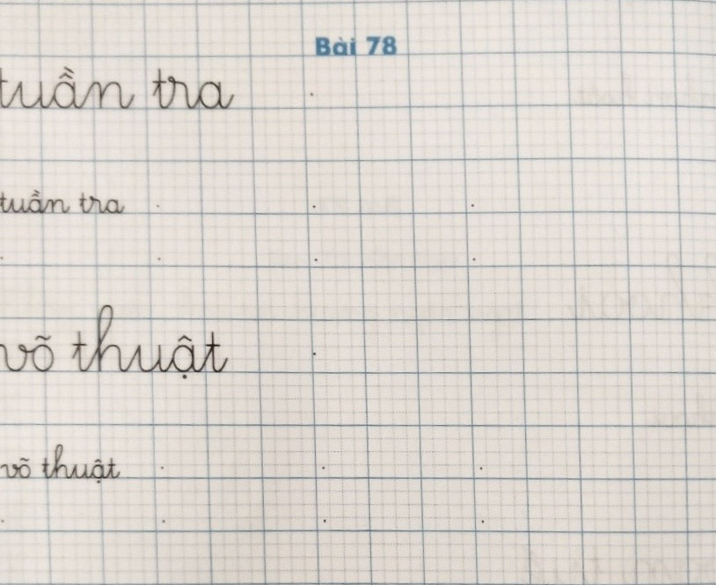

Slide 15
Nghỉ giải lao

Slide 16


Slide 17
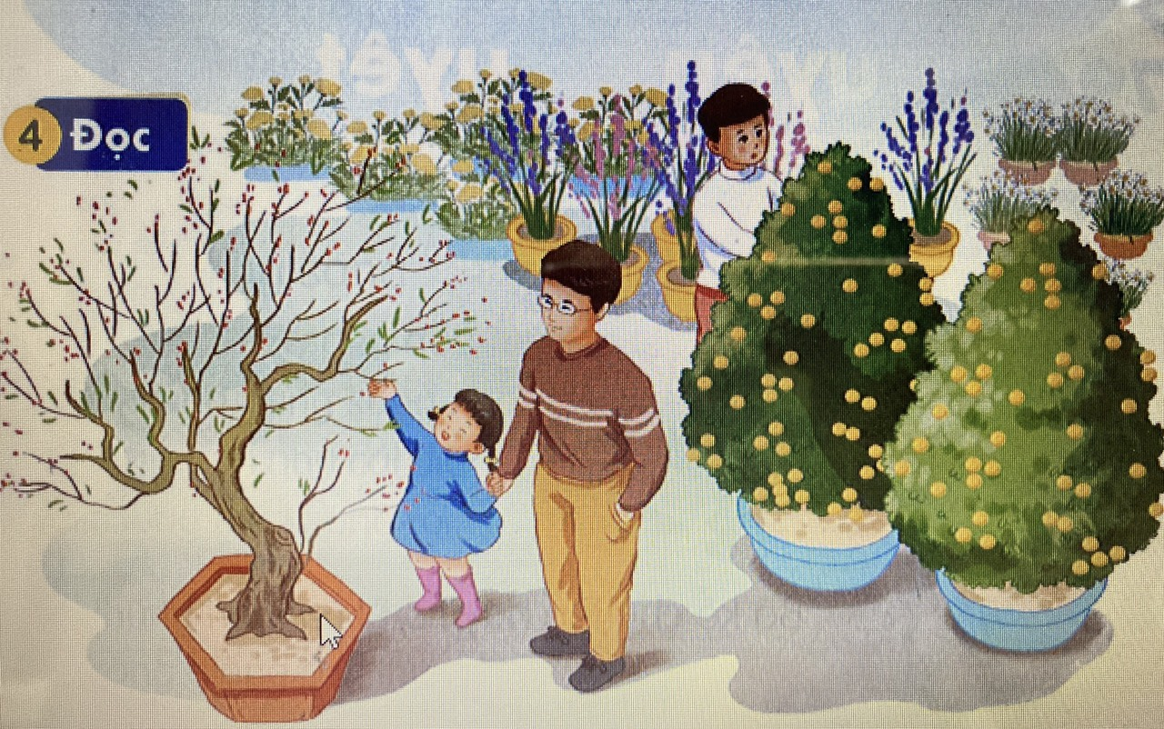

Gần Tết, bố và Hà đi chợ mua hoa đào và quất. Cành đào chi chít lộc non, những nụ hoa phớt hồng đang e ấp nở. Cây quất xum xuê, quả vàng óng. Mẹ nhìn bố và Hà nói: “ Hai bố con đem cả mùa xuân về nhà rồi đấy”. Cả nhà cùng vui đón xuân.

Slide 18
Gần Tết, bố và Hà đi chợ mua hoa đào và quất. Cành đào chi chít lộc non, những nụ hoa phớt hồng đang e ấp nở. Cây quất xum xuê, quả vàng óng. Mẹ nhìn bố và Hà nói: “ Hai bố con đem cả mùa xuân về nhà rồi đấy”. Cả nhà cùng vui đón xuân.
1
Gần Tết, bố và Hà đi chợ mua hoa đào và quất. Cành đào chi chít lộc non, những nụ hoa phớt hồng đang e ấp nở. Cây quất xum xuê, quả vàng óng. Mẹ nhìn bố và Hà nói: “ Hai bố con đem cả mùa xuân về nhà rồi đấy”. Cả nhà cùng vui đón xuân.
2
3
4
5

Slide 19

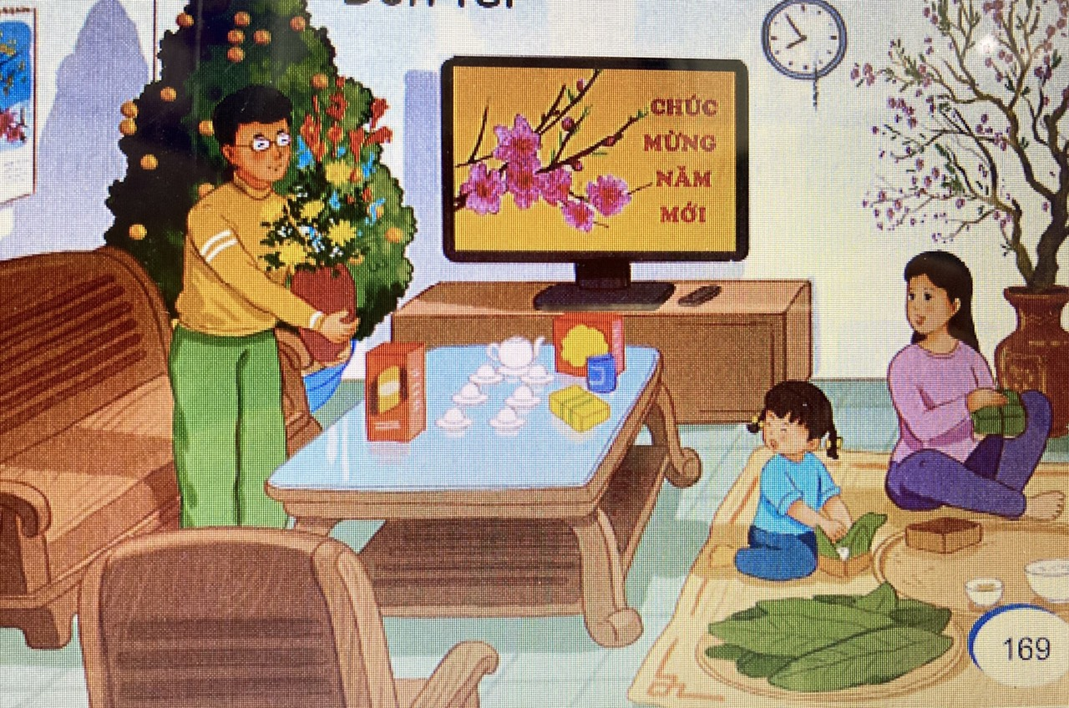
Đón Tết

Slide 20
uân uât
x
uân
xuân
chuẩn
khuất
huân
luật
khuân
thuật
tuần xuất
tuần tra mùa xuân võ thuật

Slide 21
Gần Tết, bố và Hà đi chợ mua hoa đào và quất. Cành đào chi chít lộc non, những nụ hoa phớt hồng đang e ấp nở. Cây quất xum xuê, quả vàng óng. Mẹ nhìn bố và Hà nói: “ Hai bố con đem cả mùa xuân về nhà rồi đấy”. Cả nhà cùng vui đón xuân.

Slide 22

Củng cố dặn dò
Tìm tiếng, từ chứa vần uân - uât

